Slide 1


Slide 2
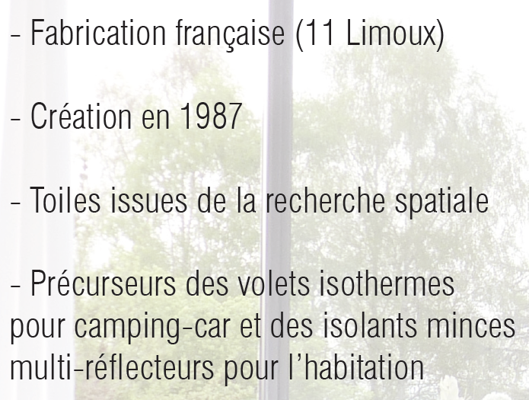

Slide 3


IMPLANTATION
Siège social et Usine de Fabrication
10, rue Farman – 11 300 LIMOUX
Tél : 04 68 74 79 79
contact@reflexsol.com
Service commercial, marketing et administratif
2 rue de l’Ardèche – 78 200 BUCHELAY
Tél : 01 30 92 50 36
Agences commerciales
Rombas (57)
L’Isle d’Abeau (38)
Montauban (82)
Saint Laurent de la Plaine (49)

Slide 4
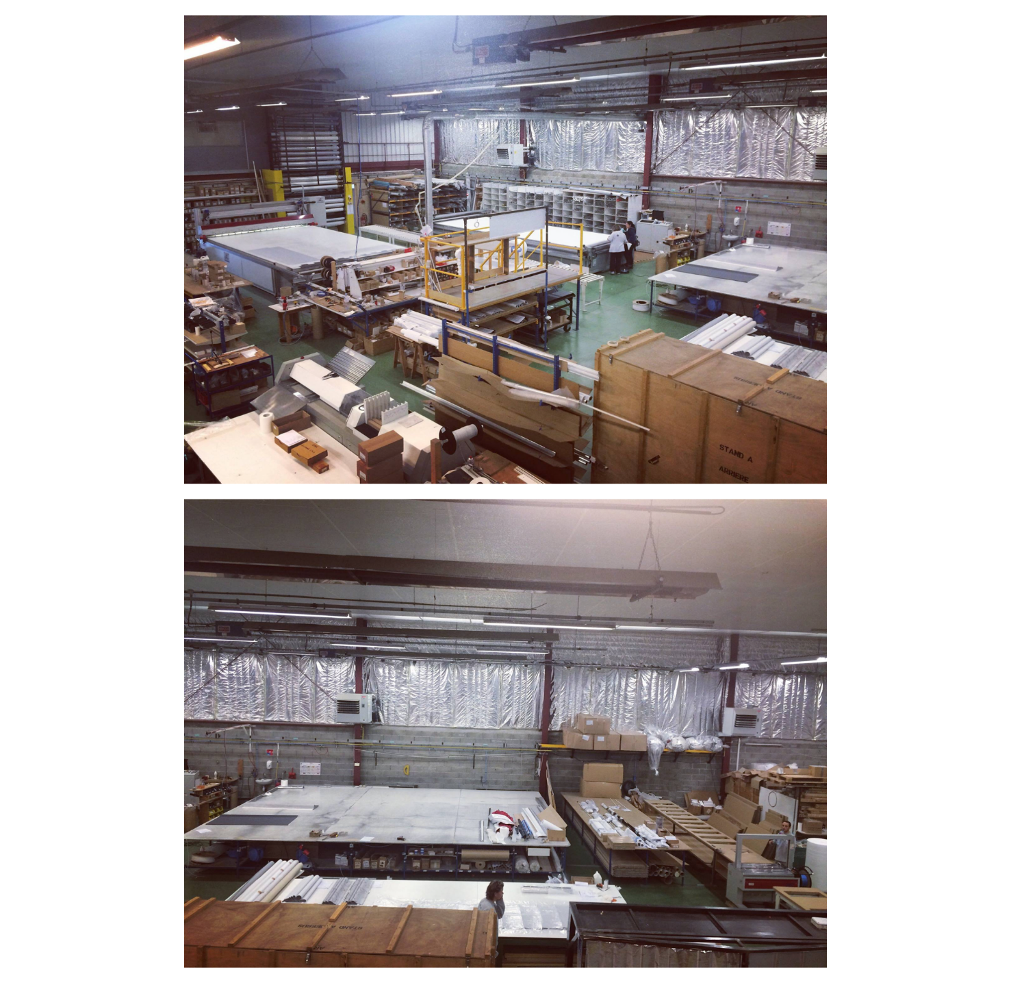
USINE DE FABRICATION
1 500 m² de surface de production et de stockage

Slide 5

RESEAU DE DISTRIBUTION NATIONAL
Réseaux de distribution :
Vérandalistes
Storistes
Menuisiers
Miroitiers
Plus de 800 distributeurs réguliers

Slide 6
UNE EQUIPE DYNAMIQUE
AU SERVICE D’UN VRAI CONCEPT DE PARTENARIAT
Evelyne MARTINEZ
Cogérante / Resp. Production
Fabien LACHAMBRE
Cogérant / Resp. des Ventes
Resp. Région IDF / Nord
Pascal BOULET
Responsable Technique
Isabelle LOMBARDI
Ass. Commerciale
Manon MARTINEZ
Ass. Commerciale
Claire VAN BELLINGHEN
Ass. Direction
Mélanie LACHAMBRE
Ass. Communication
/Marketing
Christophe LUPO
Région Nord Est – Bénélux
Eric SURGOT
Région Sud Est –
Rhône Alpes
Lydie CIRCELLI
Région Sud Ouest
Christophe JOLIVET
Région Nord Ouest

Slide 7
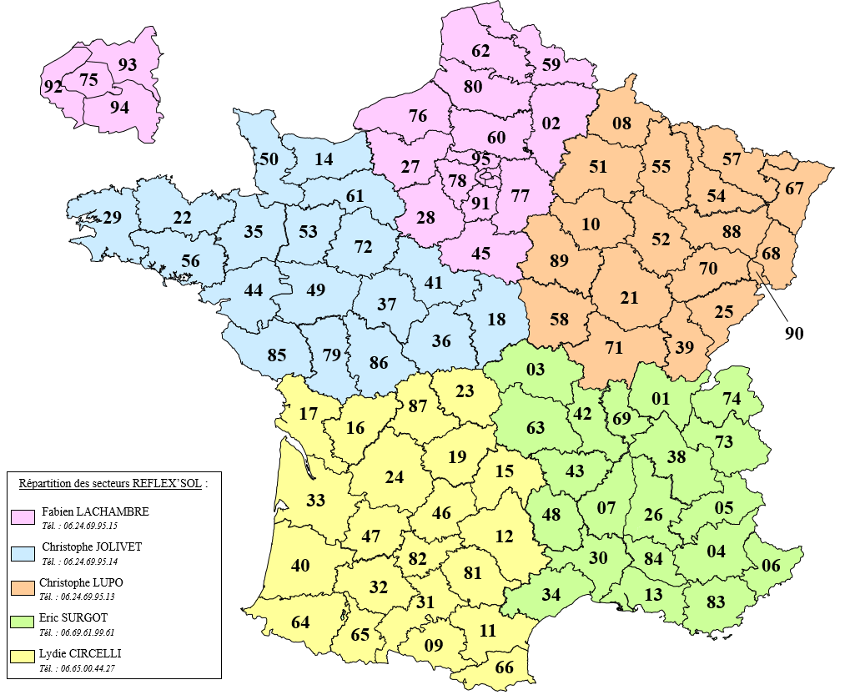
UNE EQUIPE DYNAMIQUE

Slide 8

UNE SOLUTION INNOVANTE

Slide 9
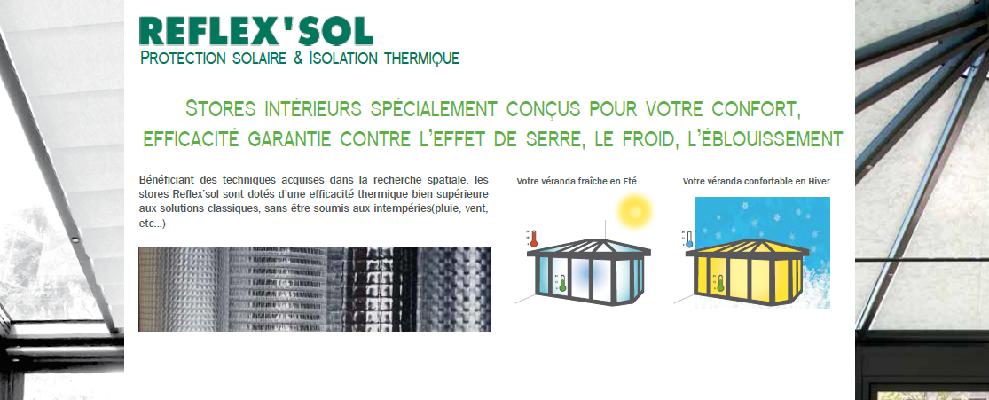

HISTORIQUE – ORIGINE DU PRODUIT
Le créateur de REFLEX’SOL a eu l’idée d’adapter pour le store, une technique de protection solaire utilisée dans l’industrie et la recherche spatiale.
Le 1er brevet est déposé en 1987
Aujourd’hui REFLEX’SOL propose une gamme complète et poursuit son développement technique et commercial.

Slide 10
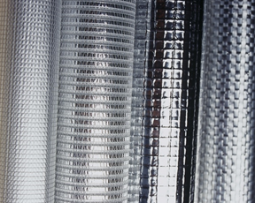
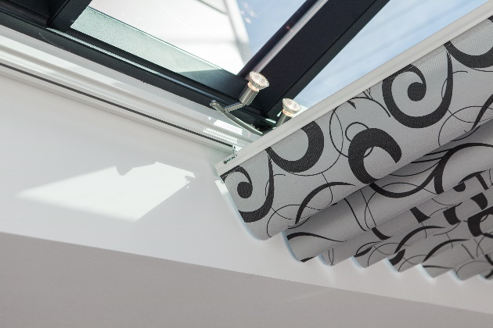
PRINCIPE DE FONCTIONNEMENT TECHNIQUE
Pourquoi une face réflecteur ?
Pourquoi une face décorative ?
Pour assurer le confort thermique, le bien-être, et la décoration

Slide 11
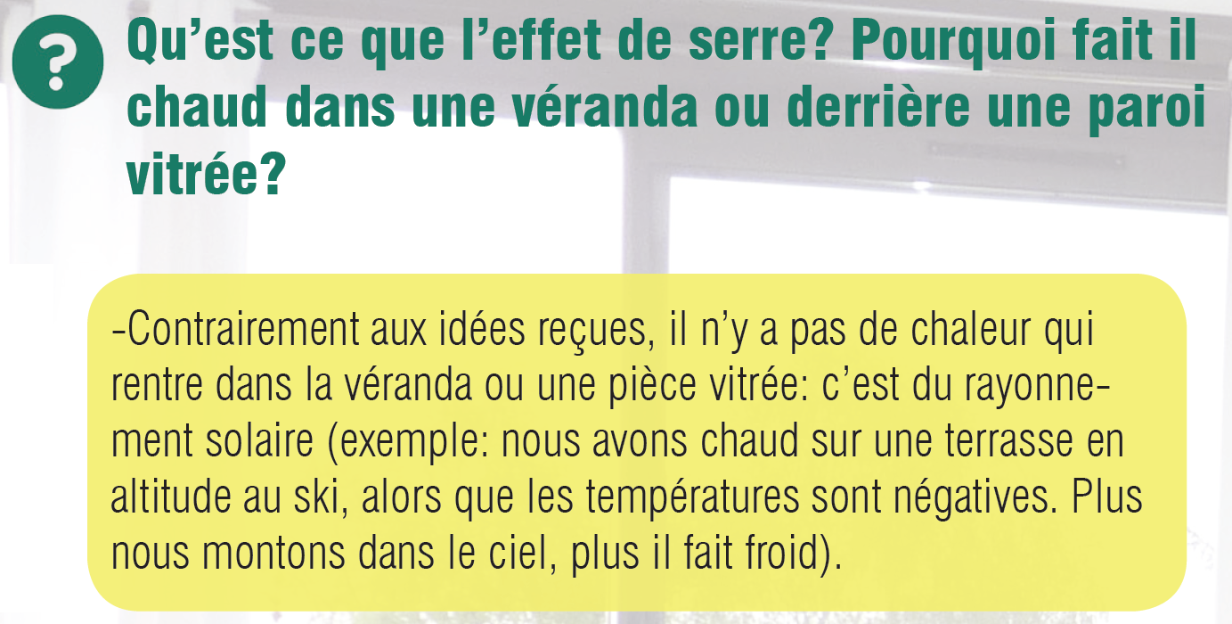
PRINCIPE TECHNIQUE – EFFET DE SERRE

Slide 12
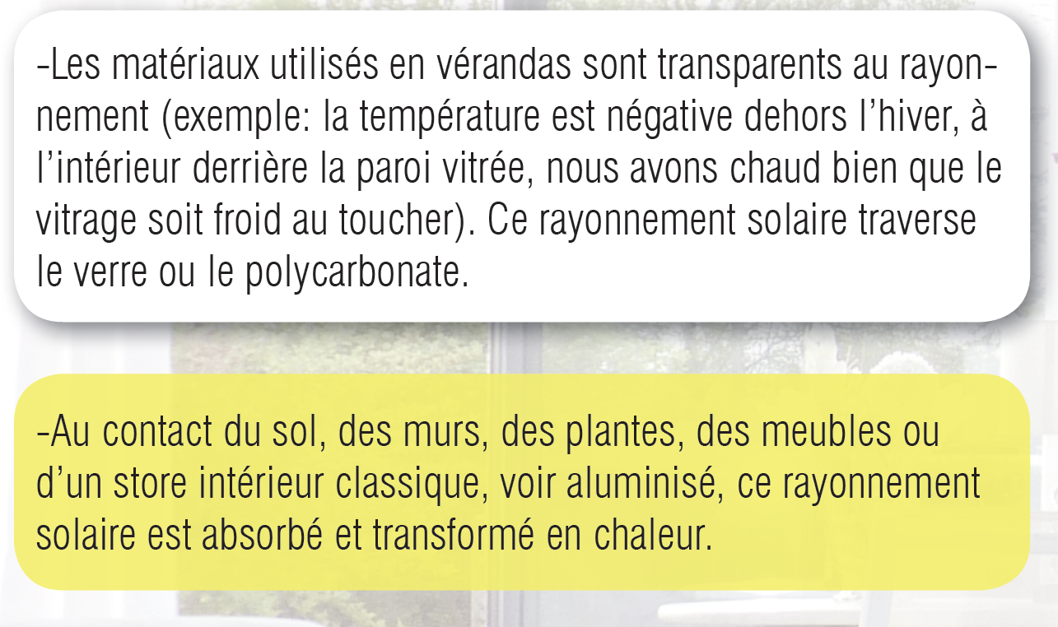

PRINCIPE TECHNIQUE – EFFET DE SERRE

Slide 13
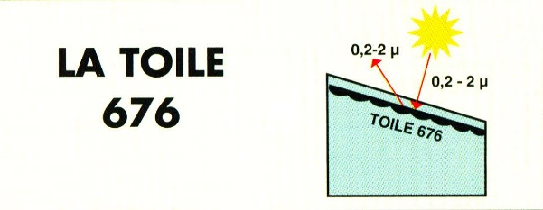
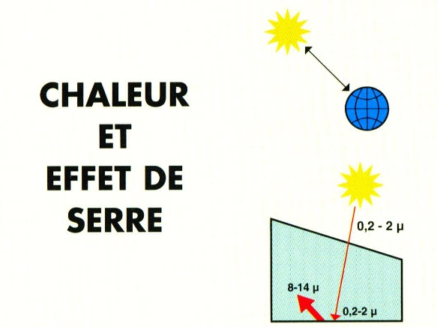
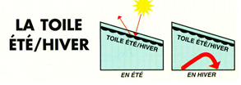
PRINCIPE TECHNIQUE – EFFET DE SERRE
Avec sa face métallisée, la toile 676 n’absorbe pas
le rayonnement mais le réfléchit à 85 % à
l’extérieur de la véranda. Il n’y a pas de chaleur
à l ’intérieur.
Le rayonnement solaire traverse le verre
puis est absorbé par les parois, le sol et tout corps
présent dans la véranda.
Ce rayonnement absorbé change de longueur
d’onde et se transforme en chaleur.
Cette chaleur ne peut ressortir de la véranda :
c’est l ’effet de serre.
La toile été/hiver, dotée d ’un isolant, renvoie
95 % du rayonnement à l ’extérieur en été et
conserve la chaleur à l’intérieur en hiver.

Slide 14
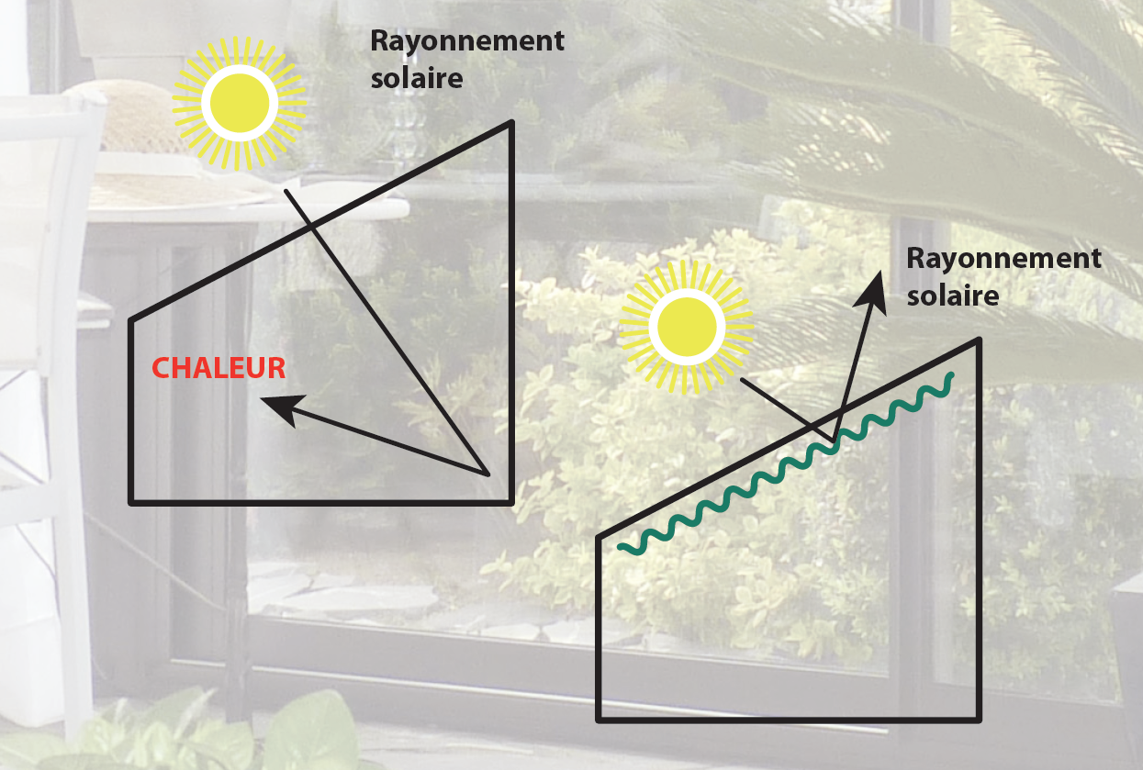
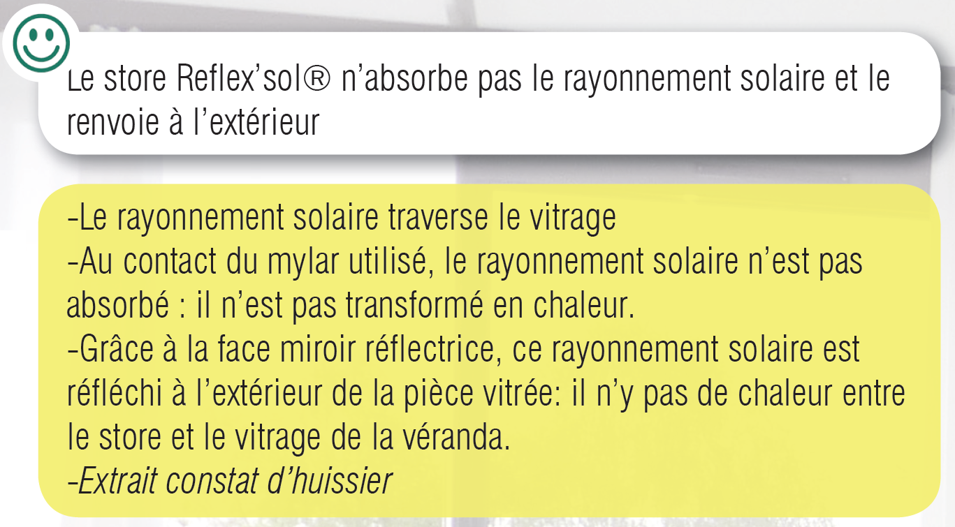
PRINCIPE DE FONCTIONNEMENT TECHNIQUE

Slide 15
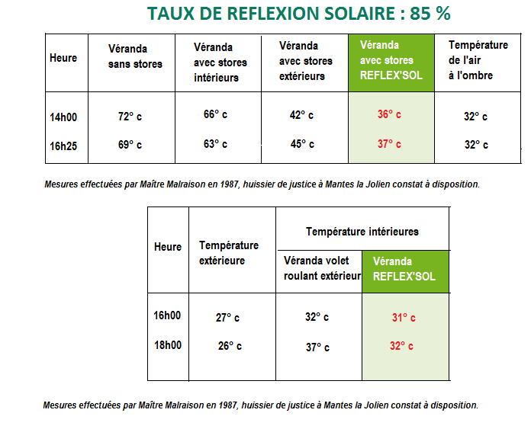
EFFICACITES PROUVEES
Le centre Recherche&Développement mesure en grandeurs réelles l’efficacité thermique de nos toiles, été comme hiver, et tient compte :
des conditions climatiques
du confort physiologique
du confort de pose

Slide 16
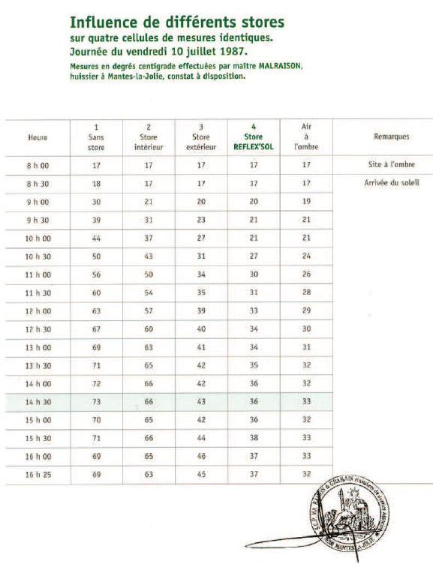
EFFICACITES PROUVEES

Slide 17
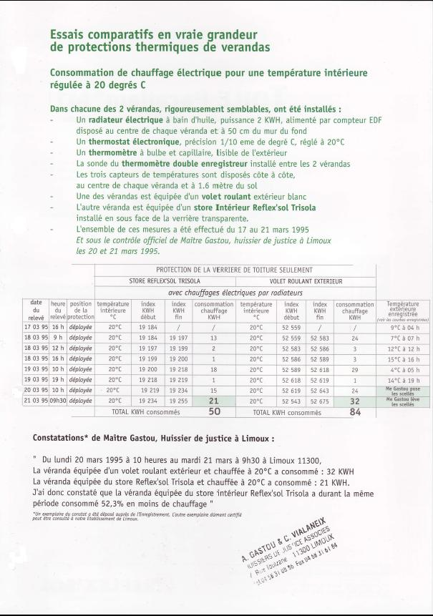
EFFICACITES PROUVEES

Slide 18
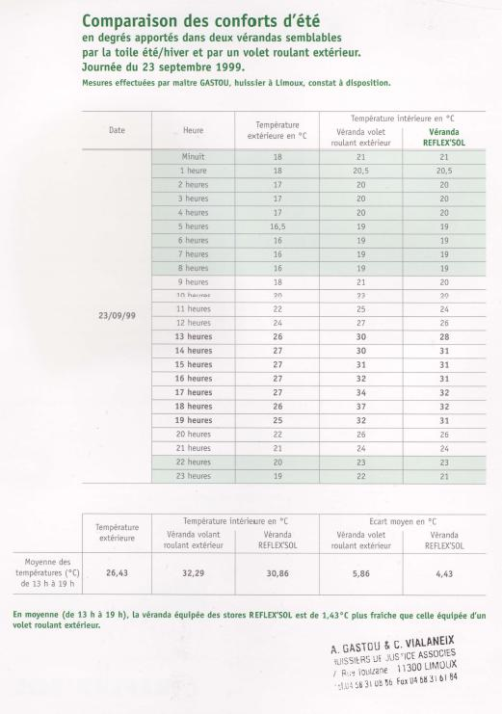
EFFICACITES PROUVEES

Slide 19
STORES VERTICAUX
CALIFORNIEN
Store pour façade de véranda et baie vitrée.
Châssis coulissants

Slide 21
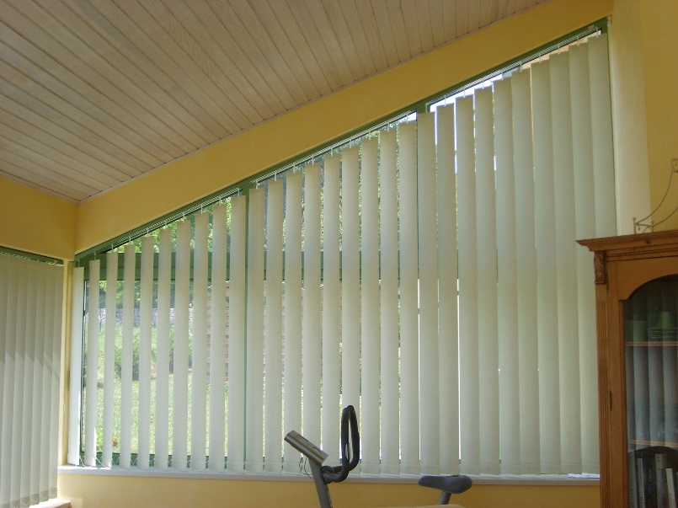
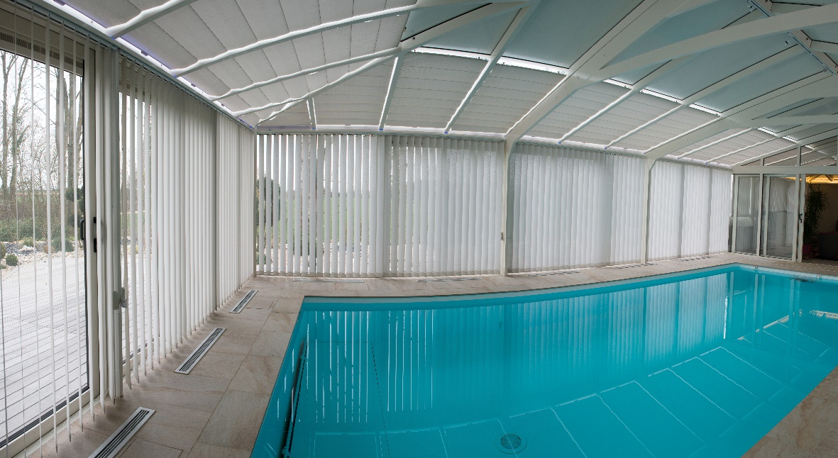
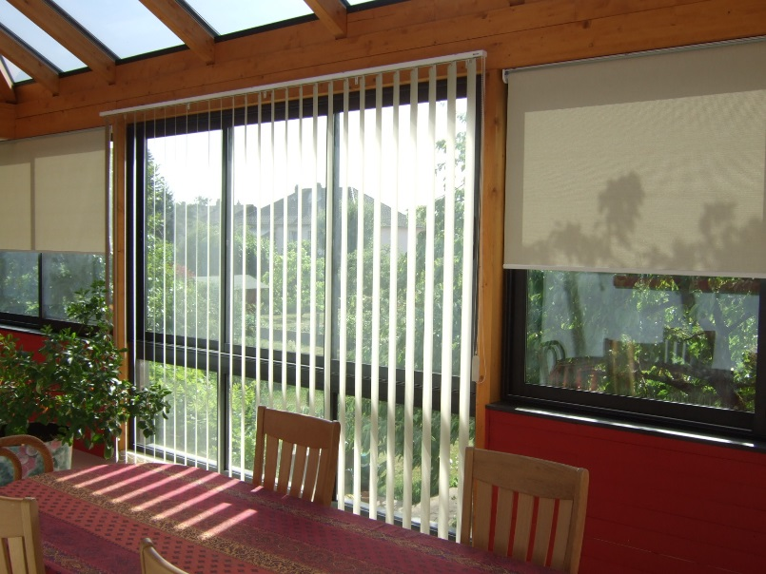
STORES VERTICAUX – CALIFORNIEN

Slide 22
STORES VERTICAUX
VERTIGO
Store pour fenêtres, façade de véranda, lucarnes et baies vitrées.
Châssis ouvrants, châssis fixes.

Slide 24
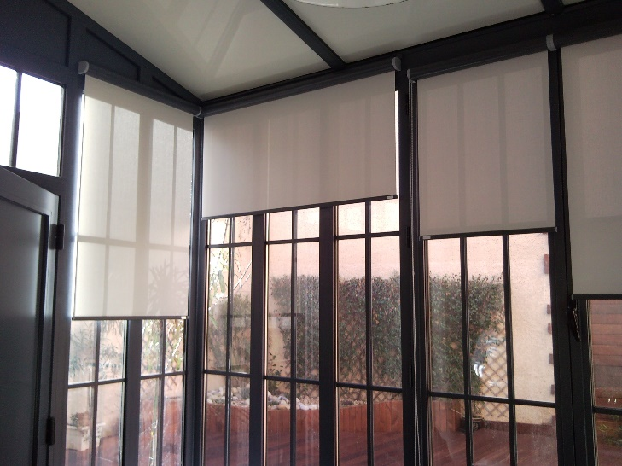
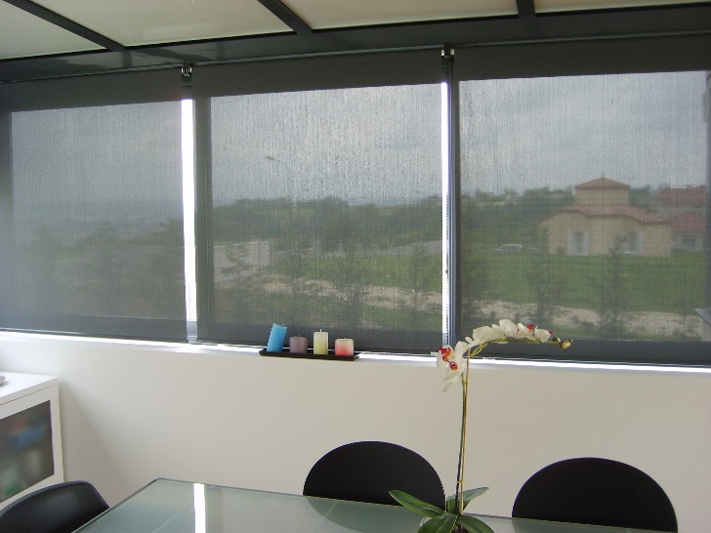
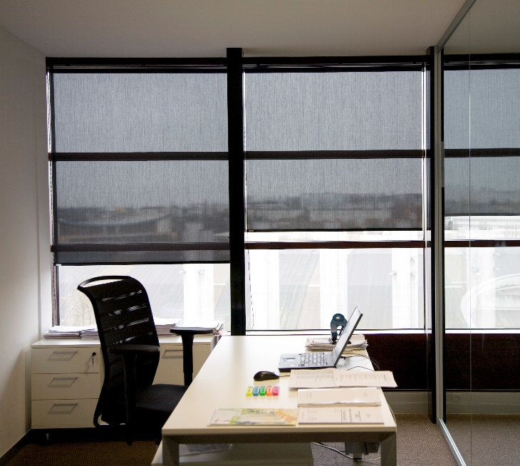
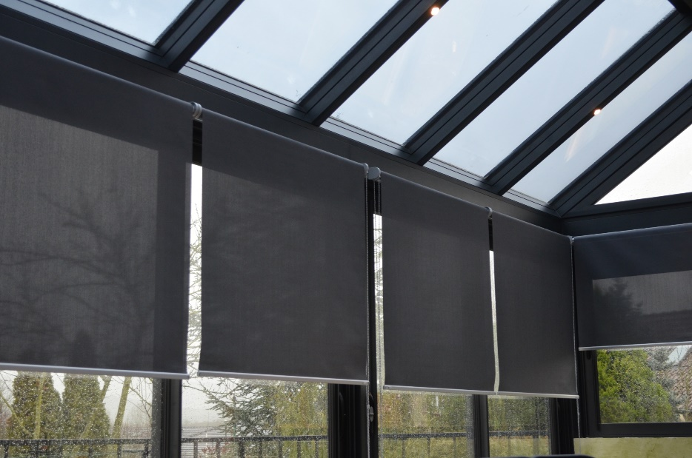
STORES VERTICAUX – VERTIGO

Slide 25
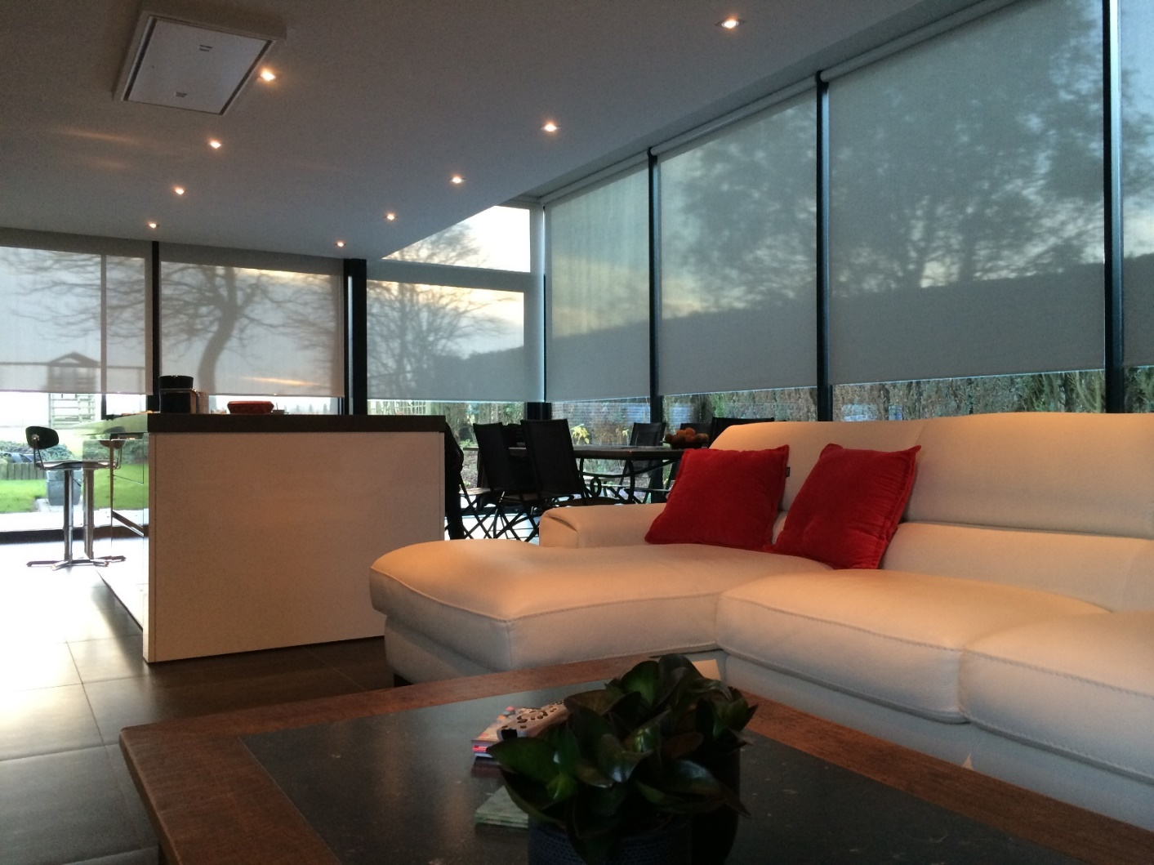
STORES VERTICAUX – VERTIGO

Slide 26
STORES VERTICAUX
BATEAU
Store pour fenêtre, lucarne et baies vitrées

Slide 28
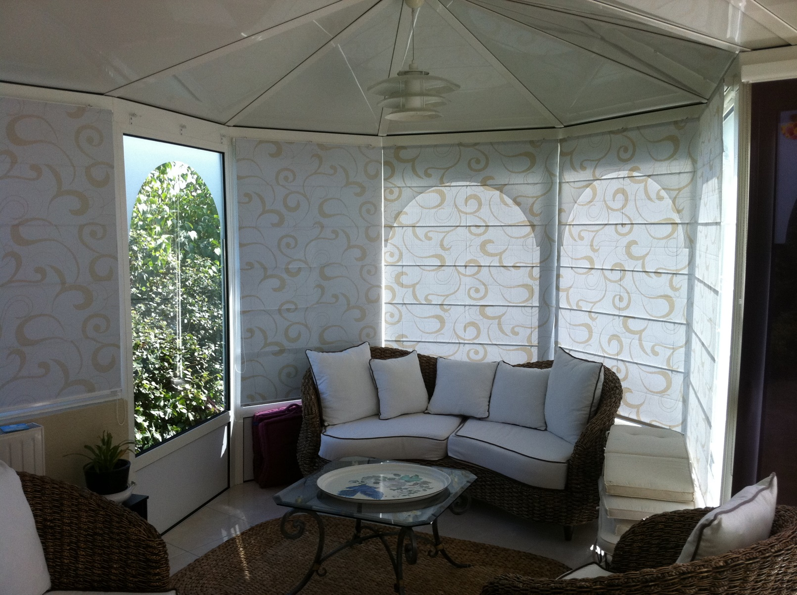
STORES VERTICAUX – BATEAU

Slide 29
STORES VERTICAUX
GRAND ROULEAU
Store pour dimensions importantes

Slide 31
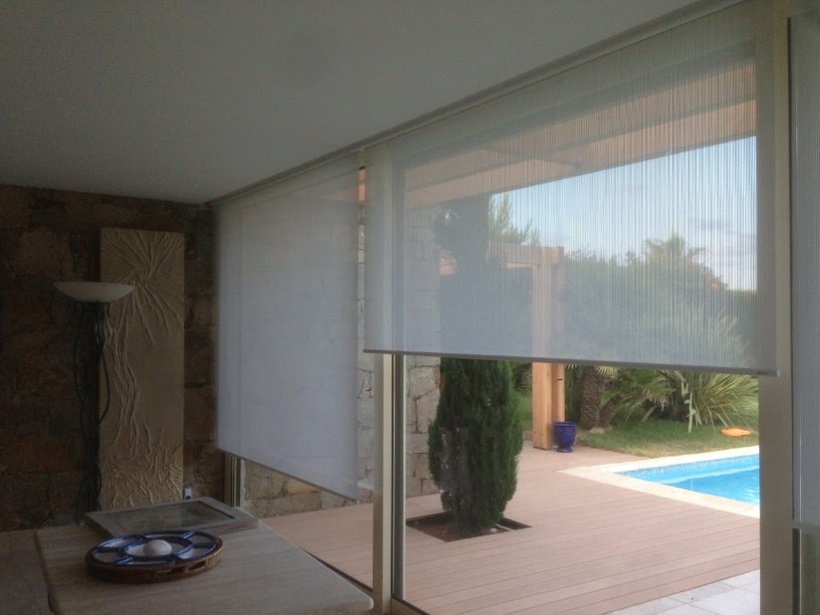
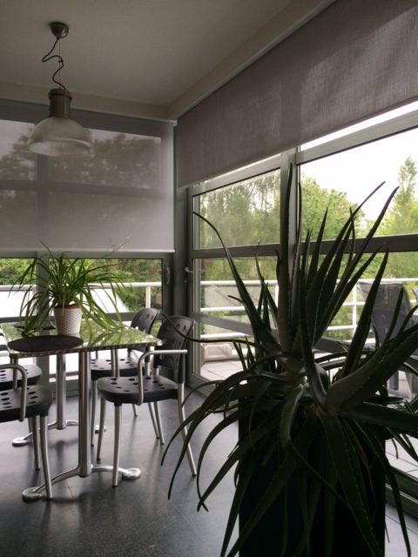
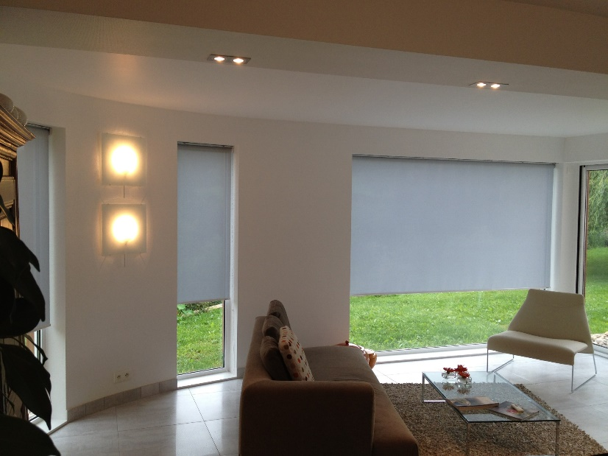
STORES VERTICAUX – GRAND ROULEAU

Slide 32
STORES VERTICAUX
RIDEAU THERMIQUE
Store pour façade de vérandas, baies vitrées et châssis coulissants

Slide 33
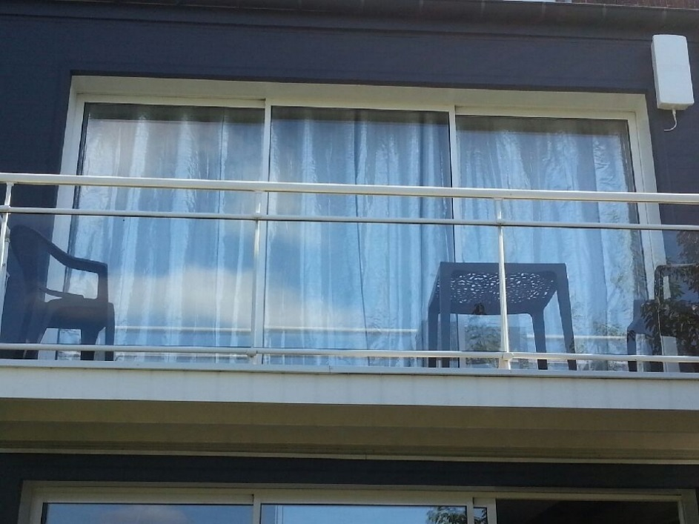
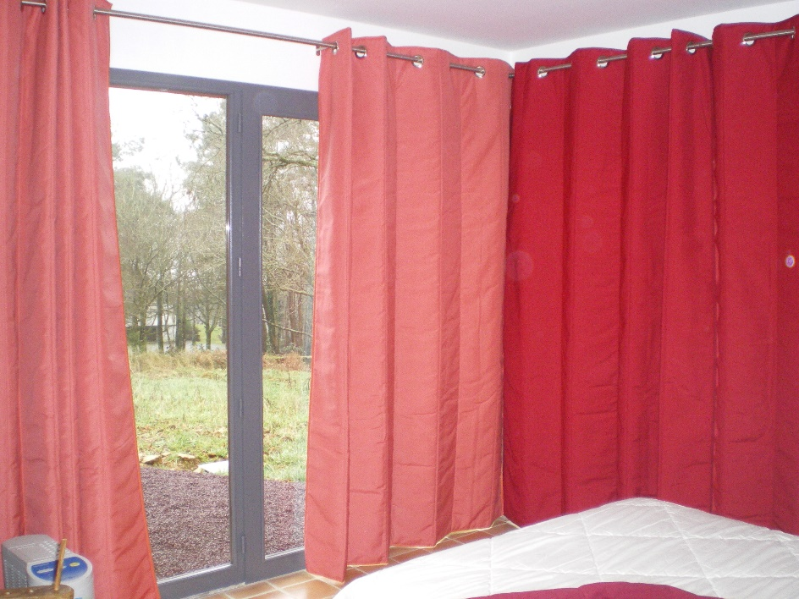
STORES VERTICAUX – RIDEAU THERMIQUE

Slide 34
STORES VERTICAUX
PAROIS JAPONAISES
Store pour façade de vérandas, baies vitrées et châssis coulissants

Slide 36
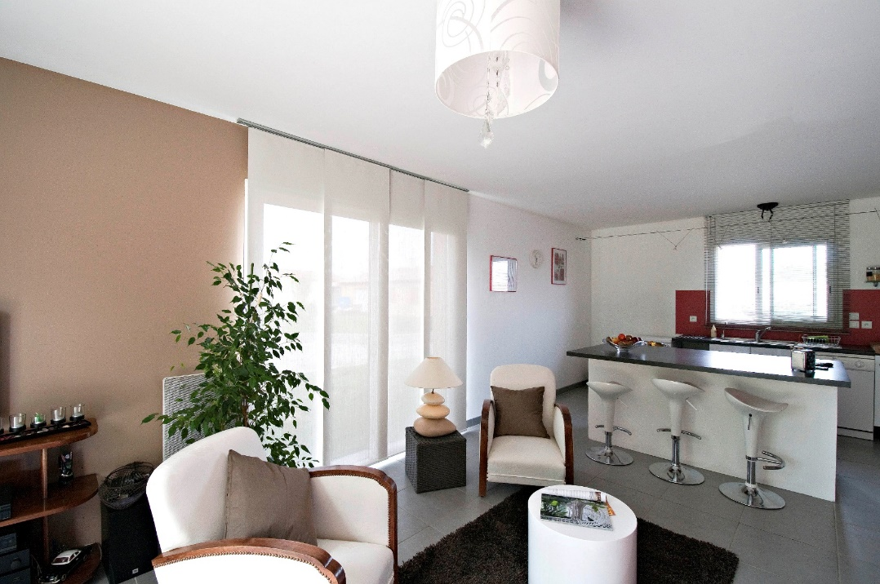
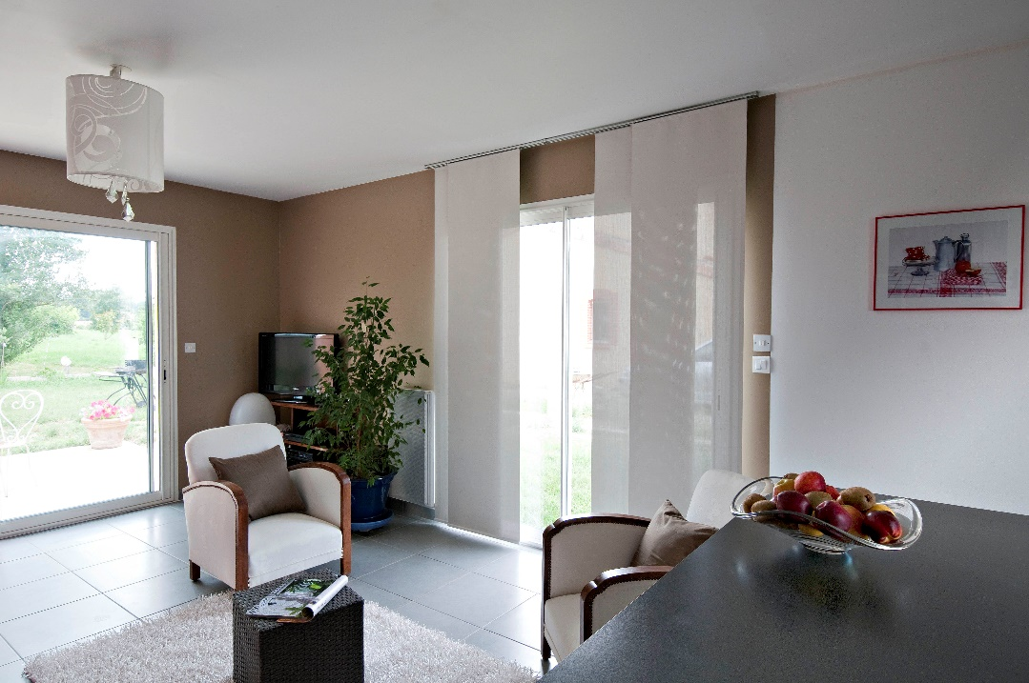
STORES VERTICAUX – PAROIS JAPONAISES

Slide 37
STORES VERTICAUX
VERTINOX
Store enrouleur à tirage direct, discret, élégant et fonctionnel pour une protection simple à poser

Slide 39
STORES VERTICAUX – VERTINOX

Slide 40
STORES DE TOITURE
EQUINOXE
Store pour fenêtre de toit

Slide 42
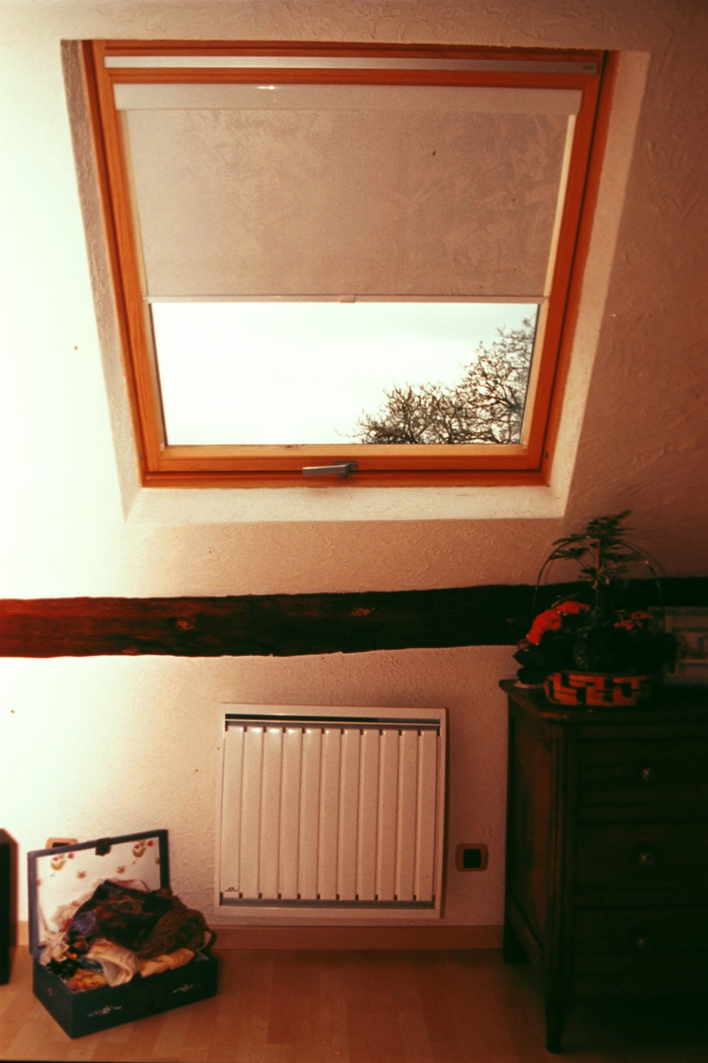
STORES DE TOITURE – EQUINOXE

Slide 43
STORES DE TOITURE
EVADA
Store pour véranda en aluminium ou toiture plate

Slide 45
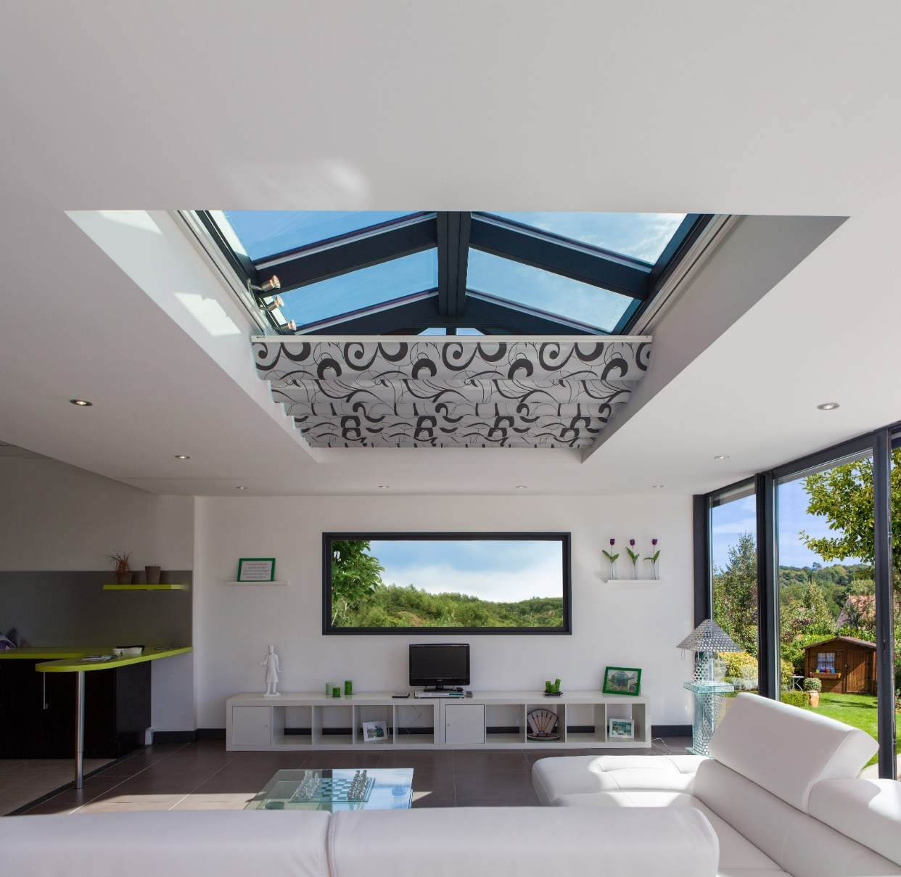
STORES DE TOITURE – EVADA

Slide 46
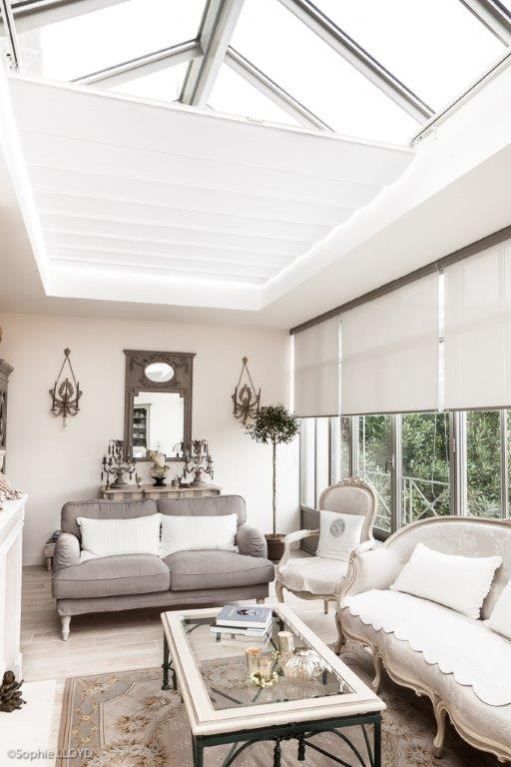
STORES DE TOITURE – EVADA

Slide 47
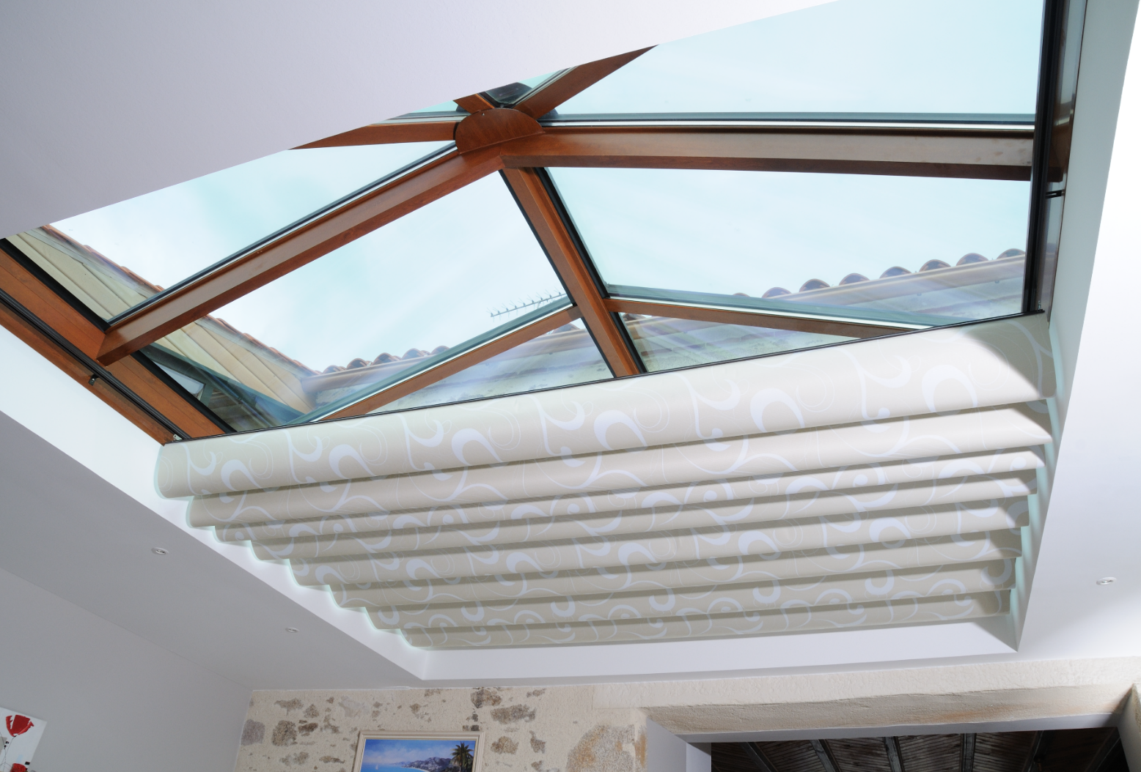
STORES DE TOITURE – EVADA

Slide 48
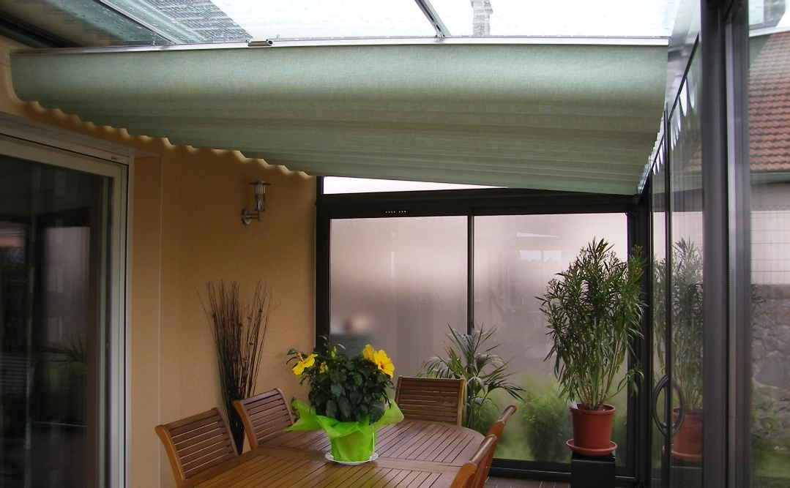
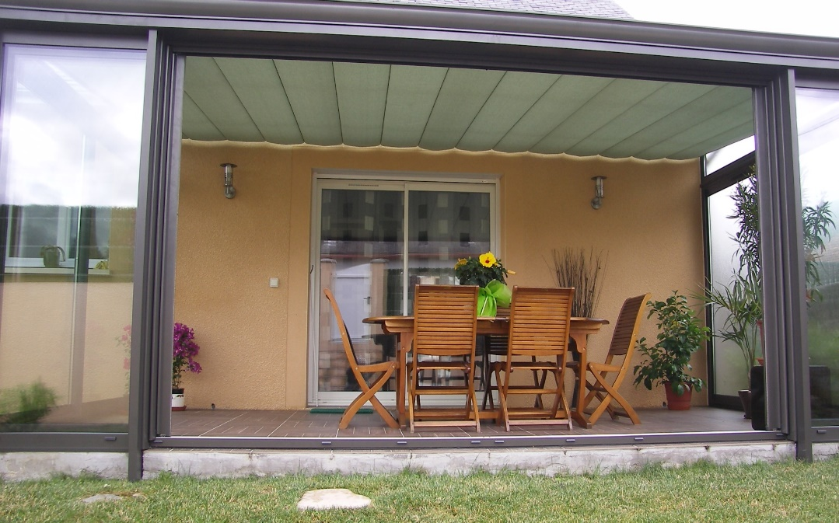
STORES DE TOITURE – EVADA

Slide 49
STORES DE TOITURE
SOLARIA
Store pour véranda en aluminium, toiture épine et verrière de grande dimension.
Utilisateur recherchant une protection solaire

Slide 51
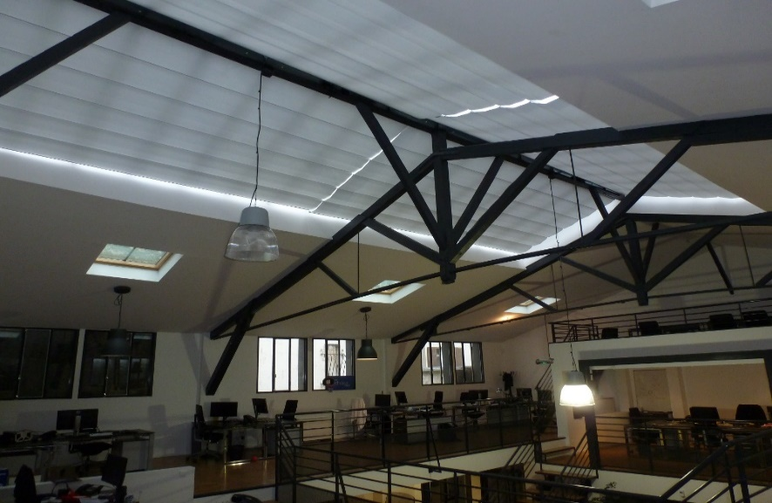
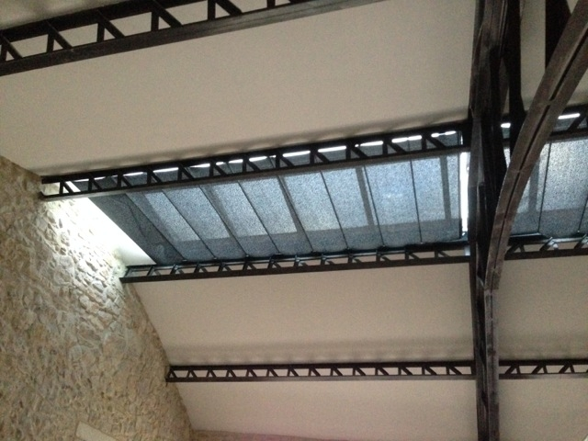
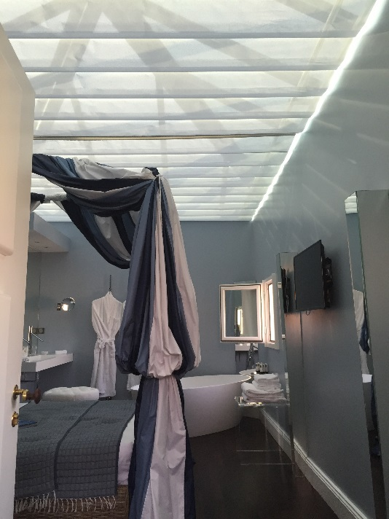
STORES DE TOITURE – SOLARIA

Slide 52
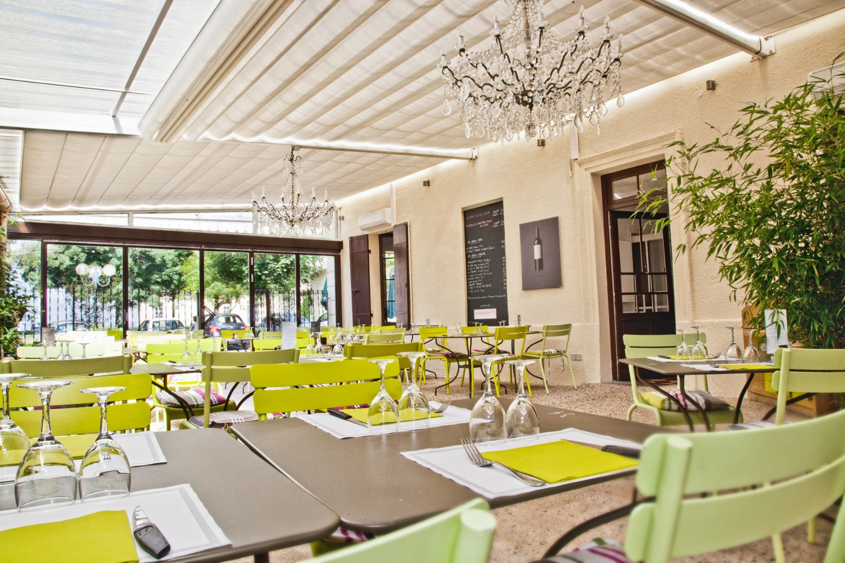
STORES DE TOITURE – SOLARIA

Slide 53
STORES DE TOITURE
TRISOLA
Store pour véranda en aluminium, toiture épine et verrière de grande dimension.
Utilisateur recherchant une protection solaire et une isolation thermique

Slide 54
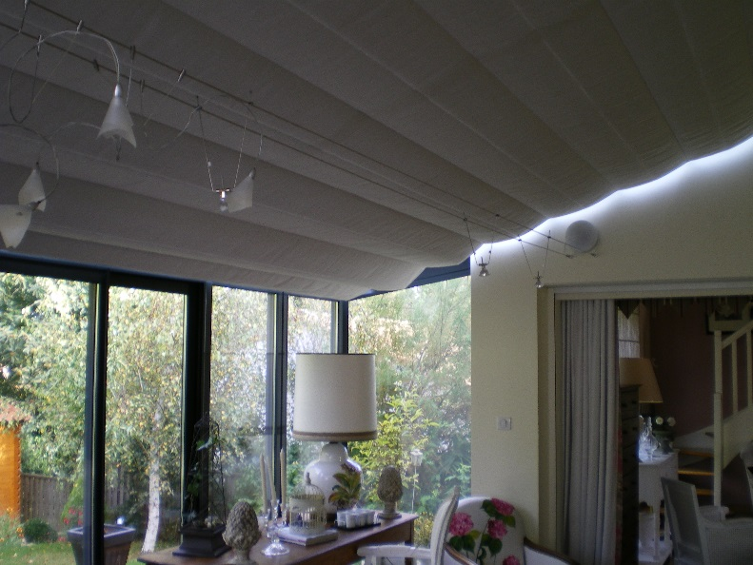
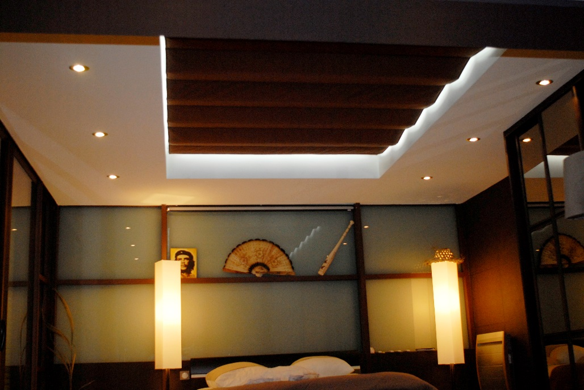
STORES DE TOITURE – TRISOLA

Slide 55
STORES DE TOITURE
VEGA
Store enrouleur de toiture pour véranda bois et en aluminium avec chevrons tubulaires

Slide 57
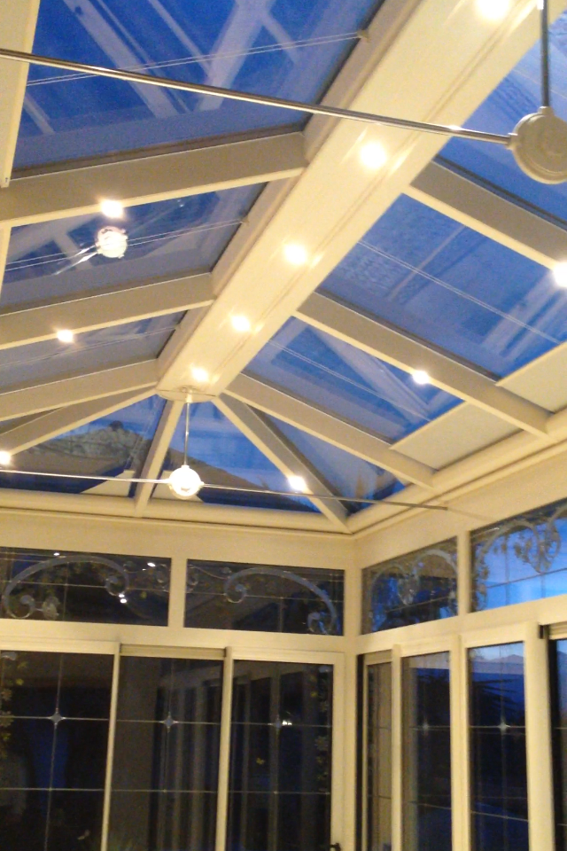
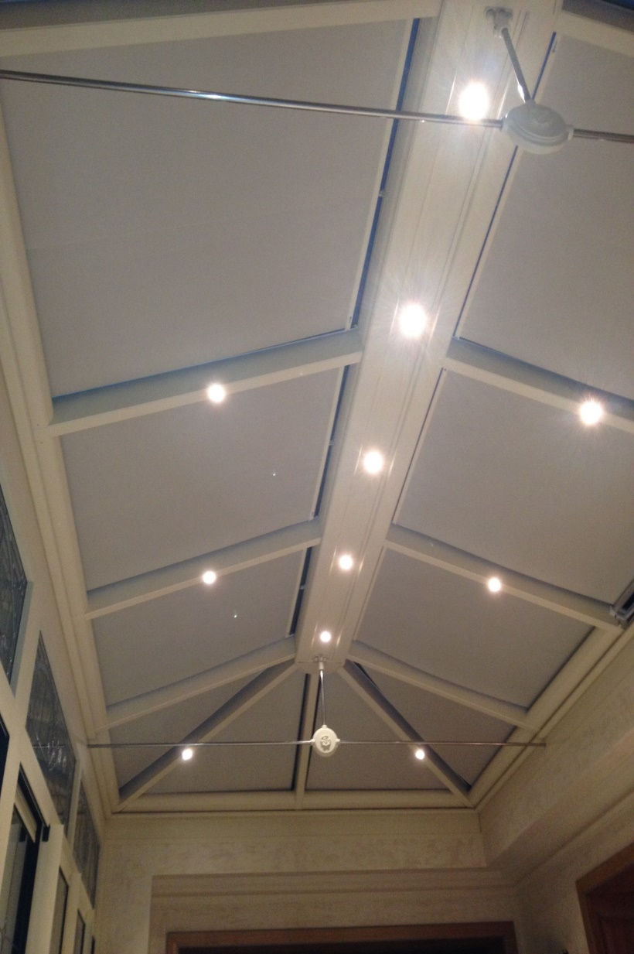
STORES DE TOITURE – VEGA

Slide 58
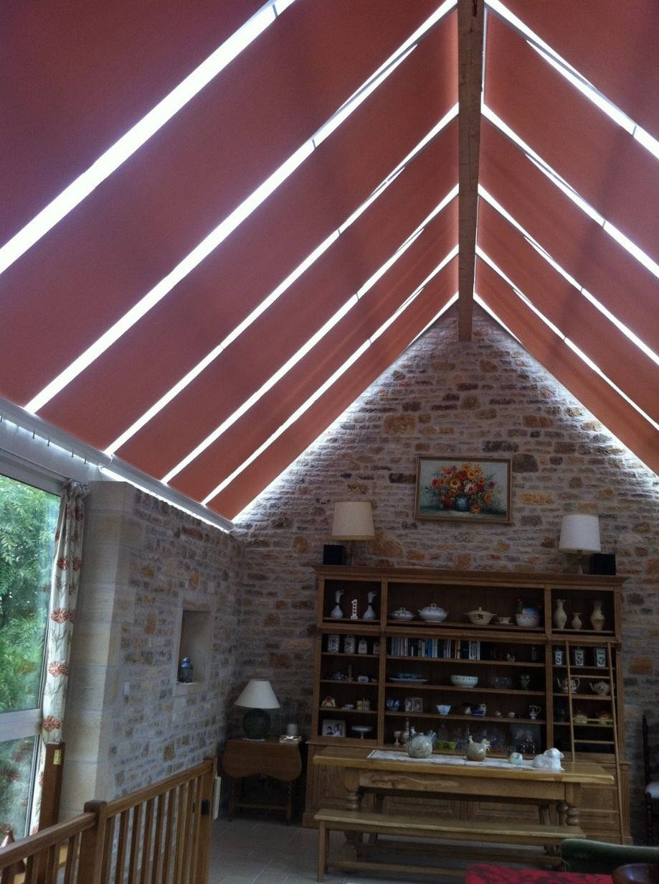
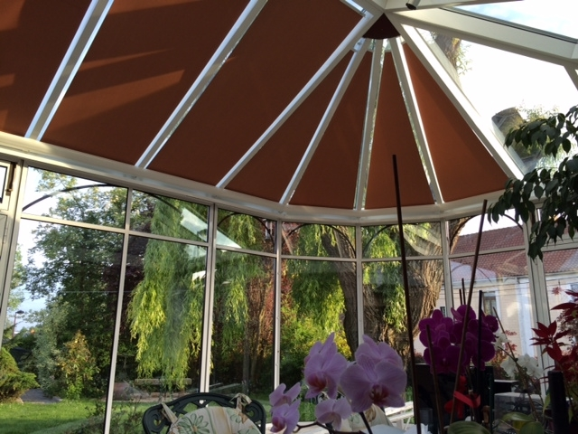
STORES DE TOITURE – VEGA

Slide 59
STORES DE TOITURE
OASIS
Store pour véranda bois et en aluminium avec chevrons tubulaires.
Utilisateur recherchant une protection solaire

Slide 61
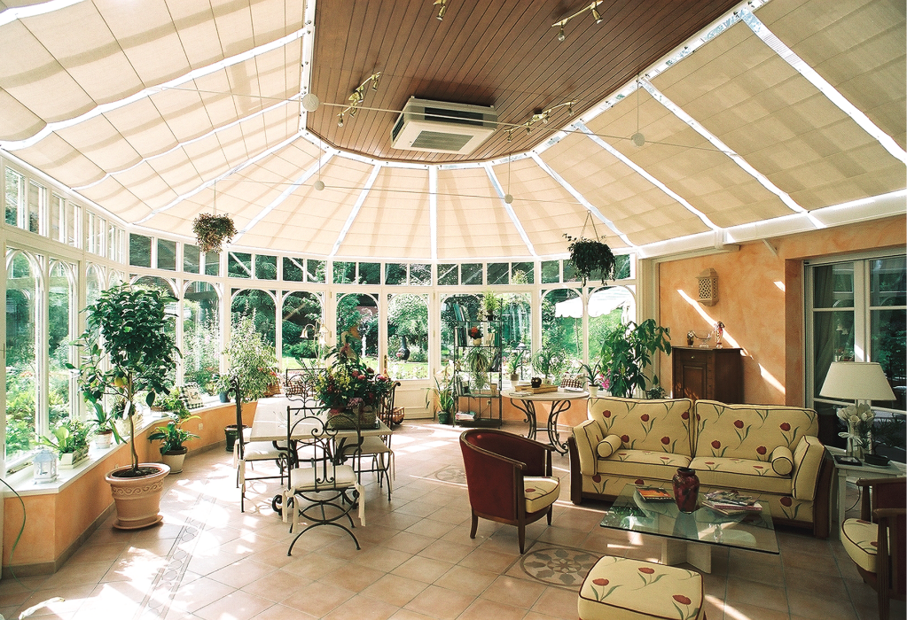

STORES DE TOITURE – OASIS

Slide 62

STORES DE TOITURE – OASIS

Slide 63

STORES DE TOITURE – OASIS

Slide 64
STORES DE TOITURE
TRISOLIS
Store pour véranda bois et en aluminium avec chevrons tubulaires.
Utilisateur recherchant une protection solaire et une isolation thermique.

Slide 65


STORES DE TOITURE – TRISOLIS

Slide 66
STORES DE TOITURE
HABANIKO
Store pour véranda victorienne

Slide 68


STORES DE TOITURE – HABANIKO

Slide 69

STORES DE TOITURE – HABANIKO

Slide 70


STORES ANTI-CHALEUR
POURQUOI VENDRE DU REFLEX’SOL ?

Slide 71

STORES ANTI-CHALEUR REFLEX’SOL
Store différent permettant de se démarquer
Store permettant une vraie rentabilité grâce à une pose aisée, simple et rapide.

Slide 72
TEMPS DE POSE – STORES HORIZONTAUX

Slide 73
TEMPS DE POSE – STORES VERTICAUX

Slide 74

STORES ANTI-CHALEUR – REFLEX’SOL
  Bonne protection solaire
  Économie d’énergie plus importante qu’un volet roulant
  A l’intérieur donc non soumis aux intempéries
  Adaptable à toutes les formes architecturées, large gamme
  Harmonie entre le store toiture et les stores verticaux
  Laquage des mécanismes
  Partenariat service
  Produit français

Slide 75

DES REALISATIONS SUR MESURE

